Slide 1
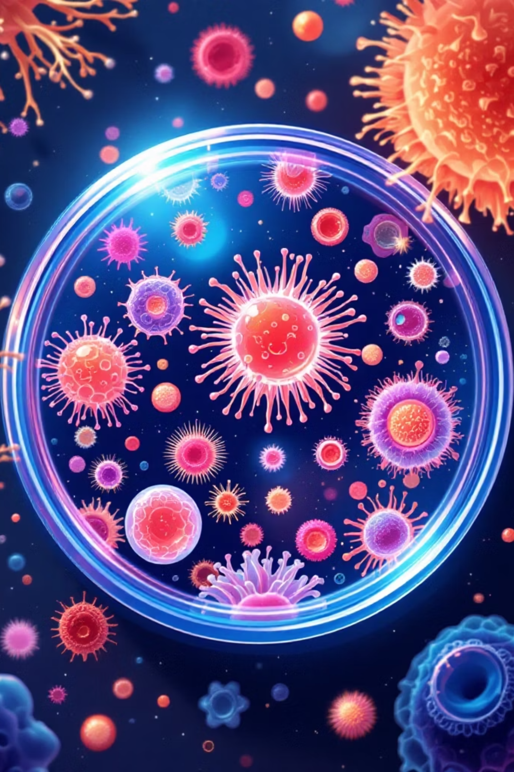
La Teoría Celular: Los Ladrillos de la Vida
Descubre los fundamentos que unen a todos los seres vivos

Slide 2
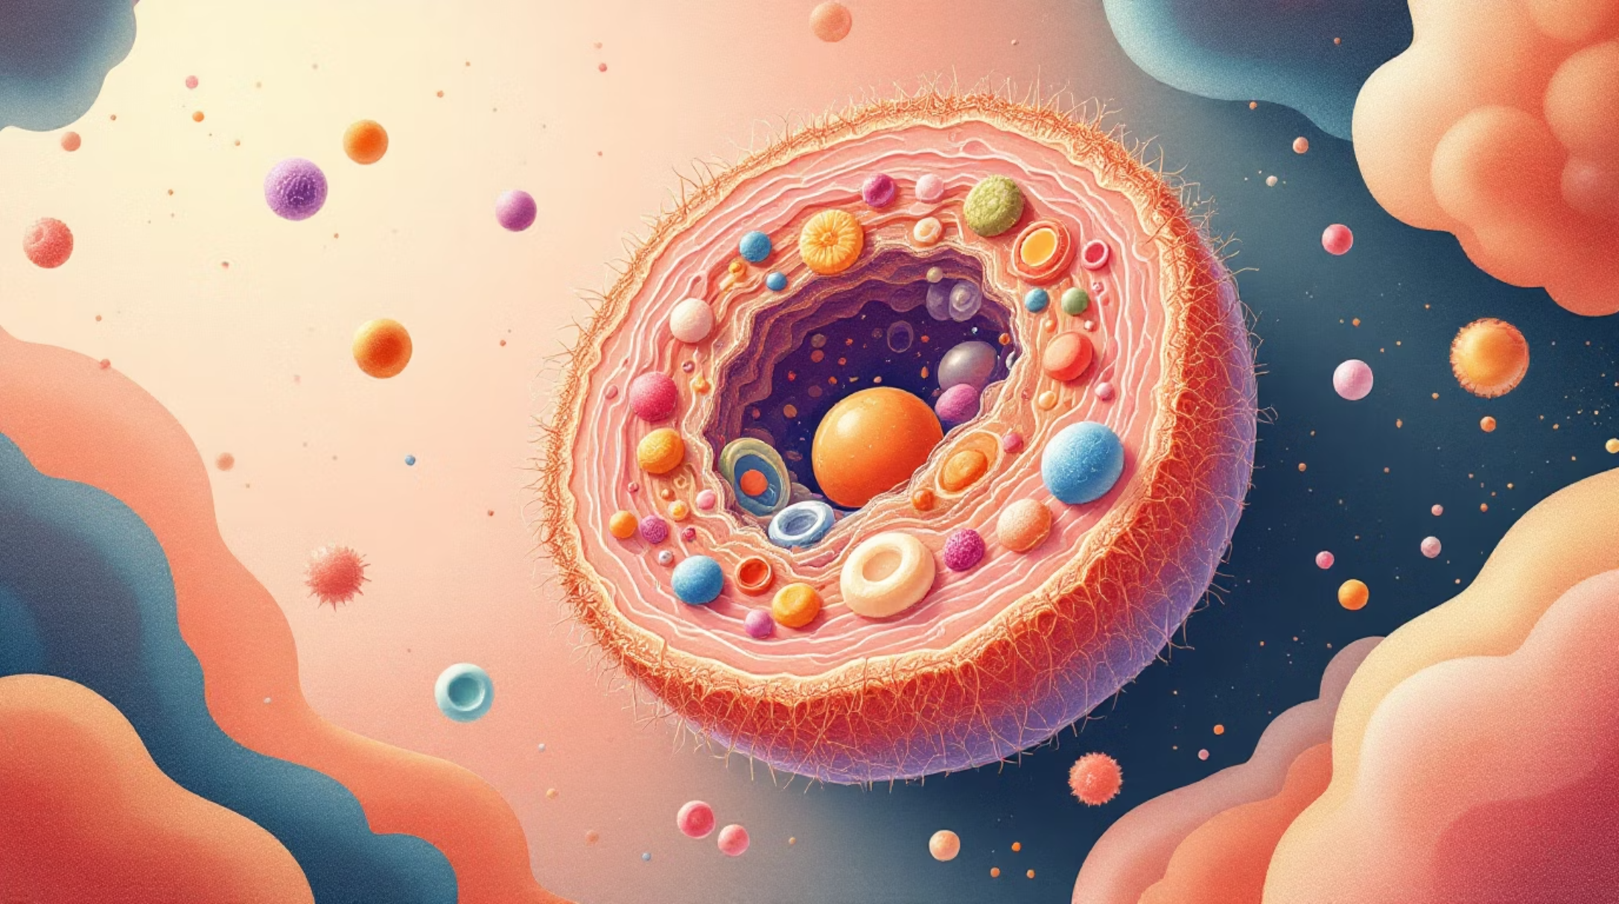
¿Qué es la Célula? La Unidad Fundamental de la Vida
Imagina un edificio: cada ladrillo es esencial. Así son las células para todos los seres vivos.
Desde la bacteria más pequeña hasta el ser humano, todo está hecho de células.

Slide 3
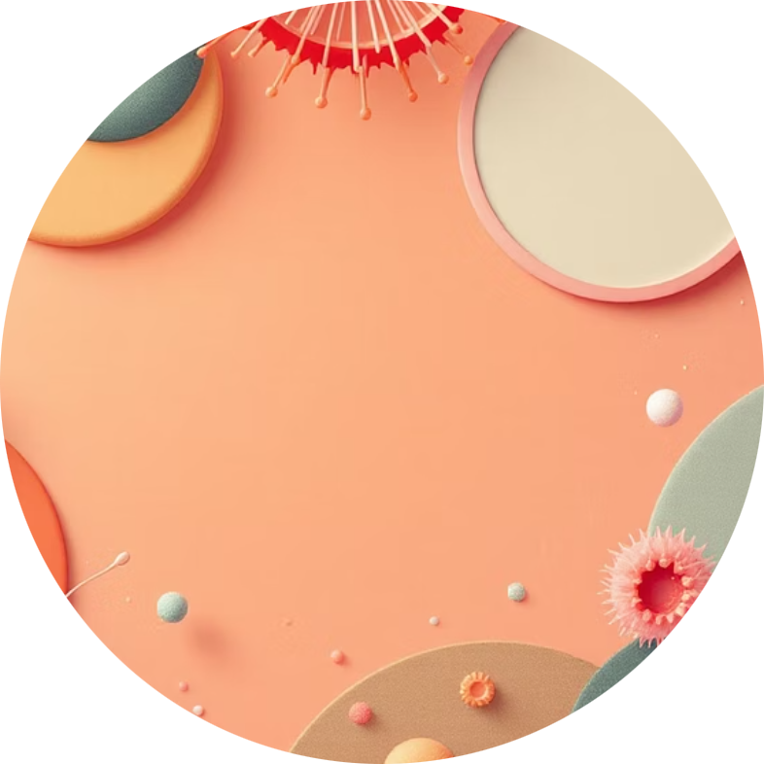
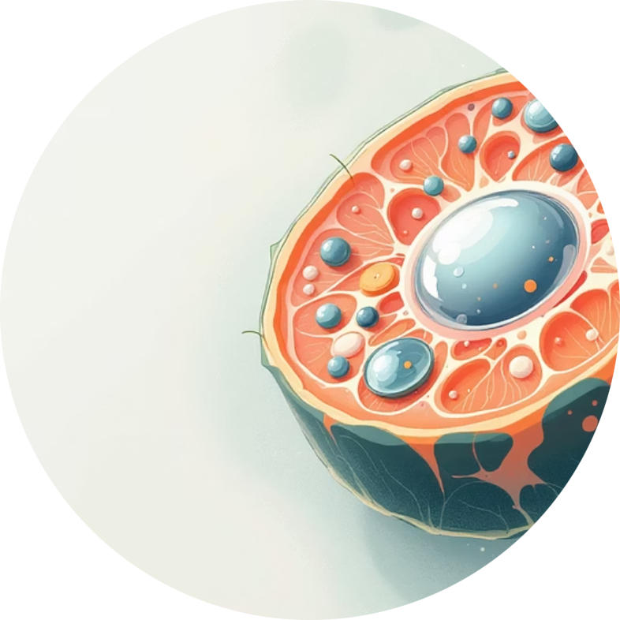
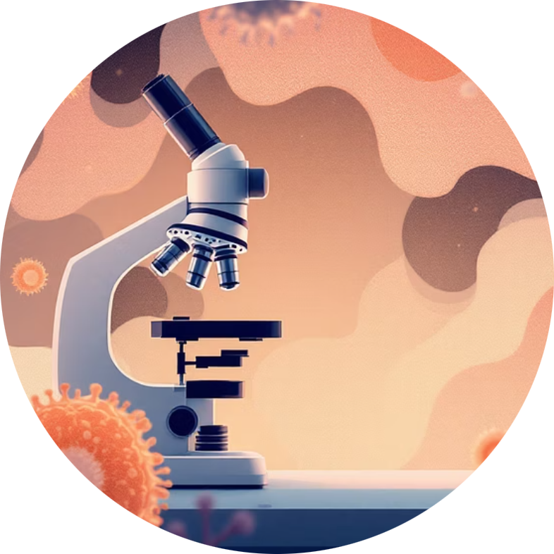
Postulado 1: ¡Todos Somos Células!
Bacteria
Planta
Animal
Organismos unicelulares microscópicos
Células con pared celular y cloroplastos
Células especializadas trabajando juntas
Todos los seres vivos están compuestos por células. Ya seas un hongo, una planta o un animal, tu cuerpo es una increíble colonia de células trabajando juntas.

Slide 4
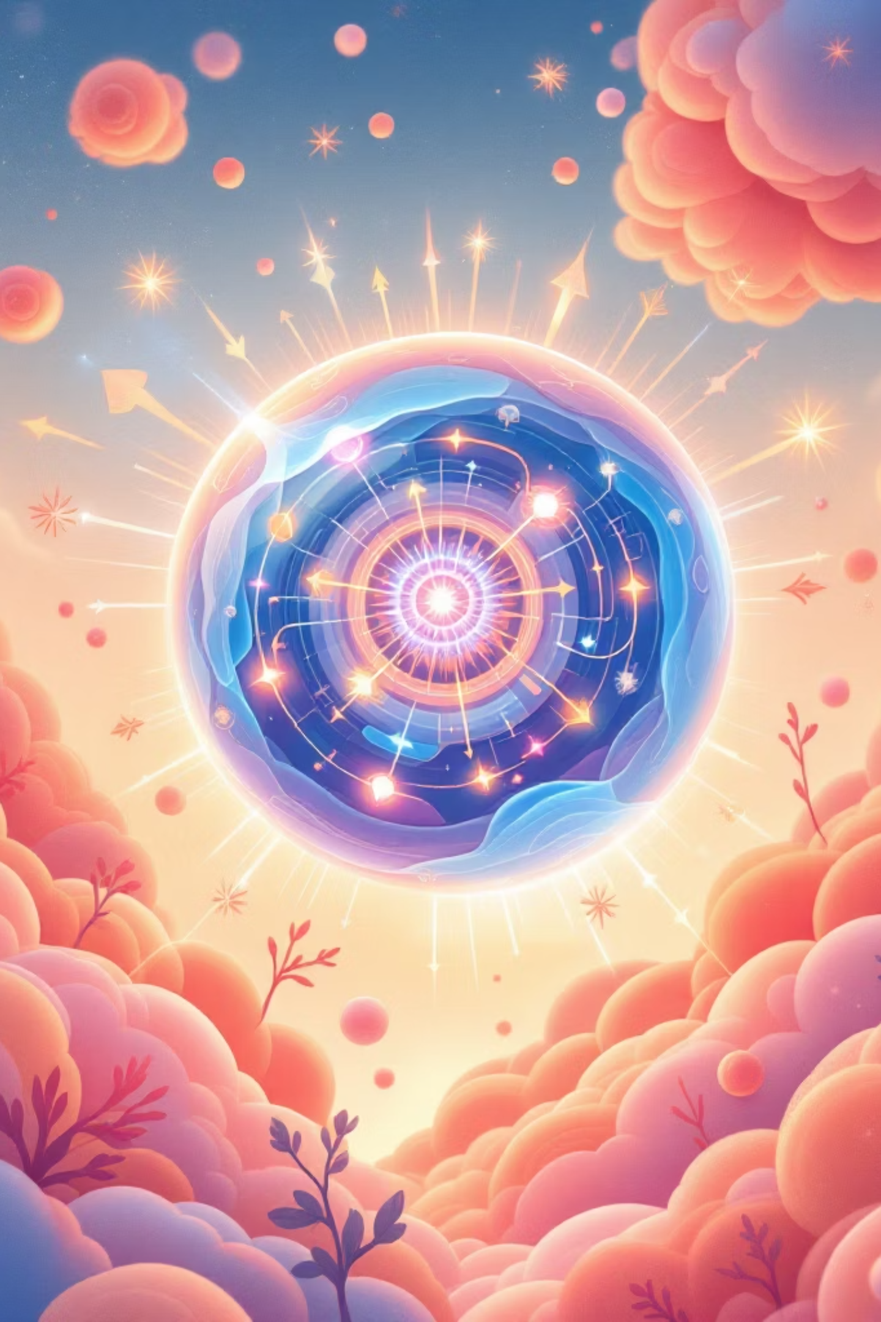

Postulado 2: La Célula, Centro de Operaciones
Energía
Crecimiento
Conversión de nutrientes en combustible vital
Síntesis de nuevas estructuras celulares
Reparación
Mantenimiento y regeneración constante
En la célula se desarrollan todos los procesos metabólicos y fisiológicos básicos. Dentro de cada célula ocurren las reacciones químicas que nos mantienen vivos.

Slide 5
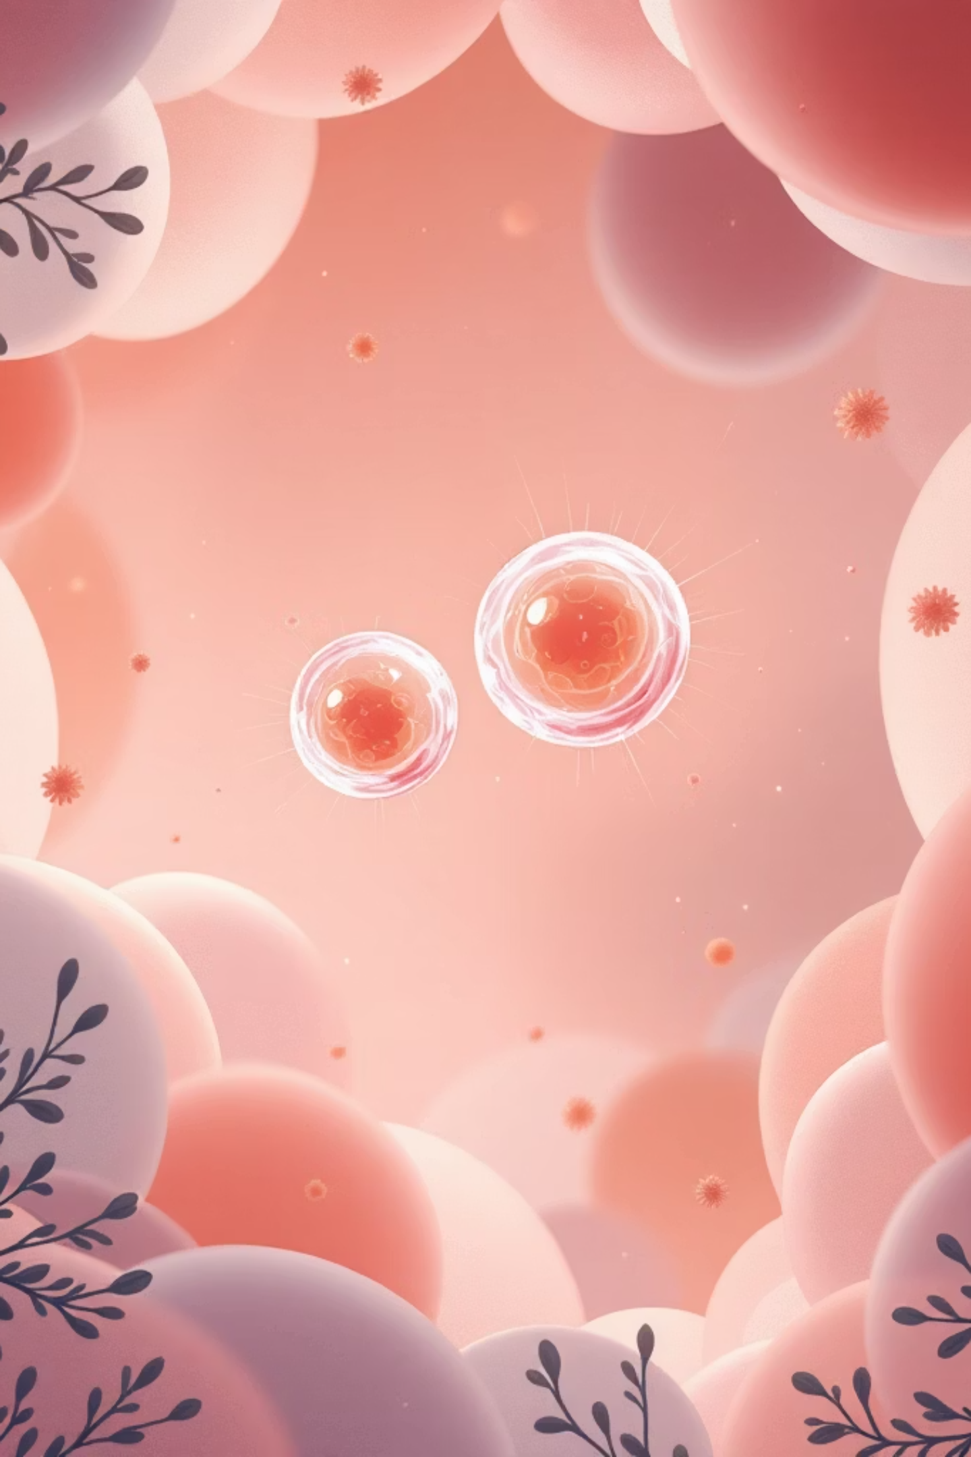
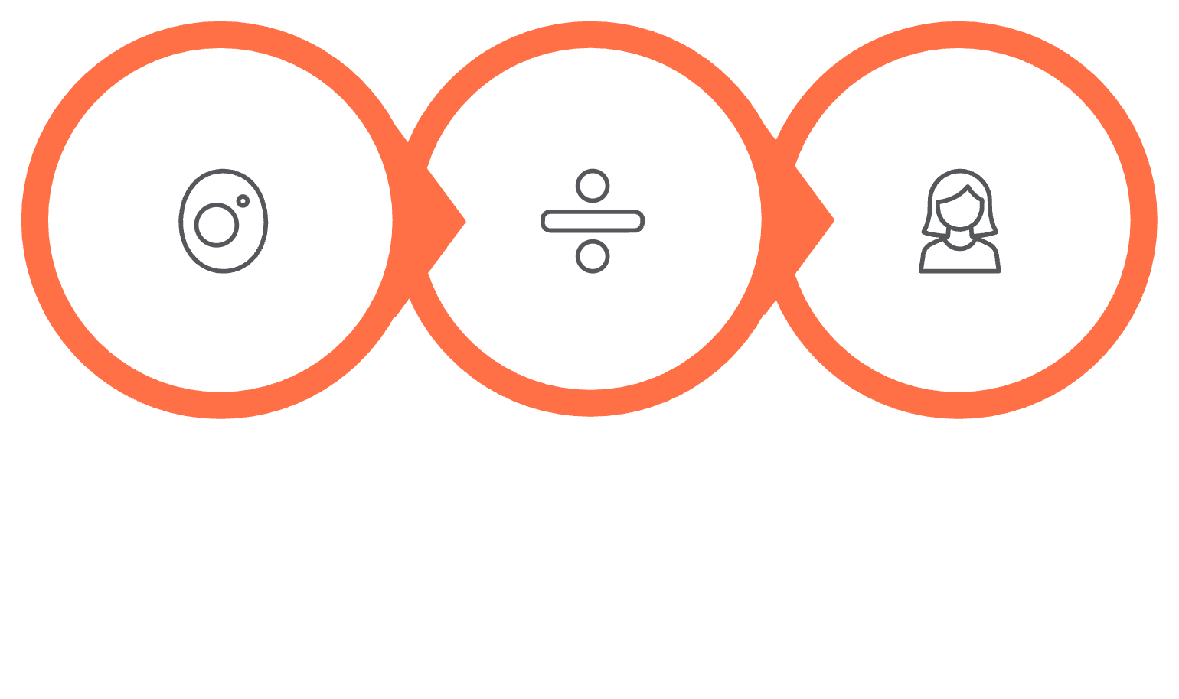
Postulado 3: El Legado Celular
Célula madre
División celular
Dos células hijas

Slide 6
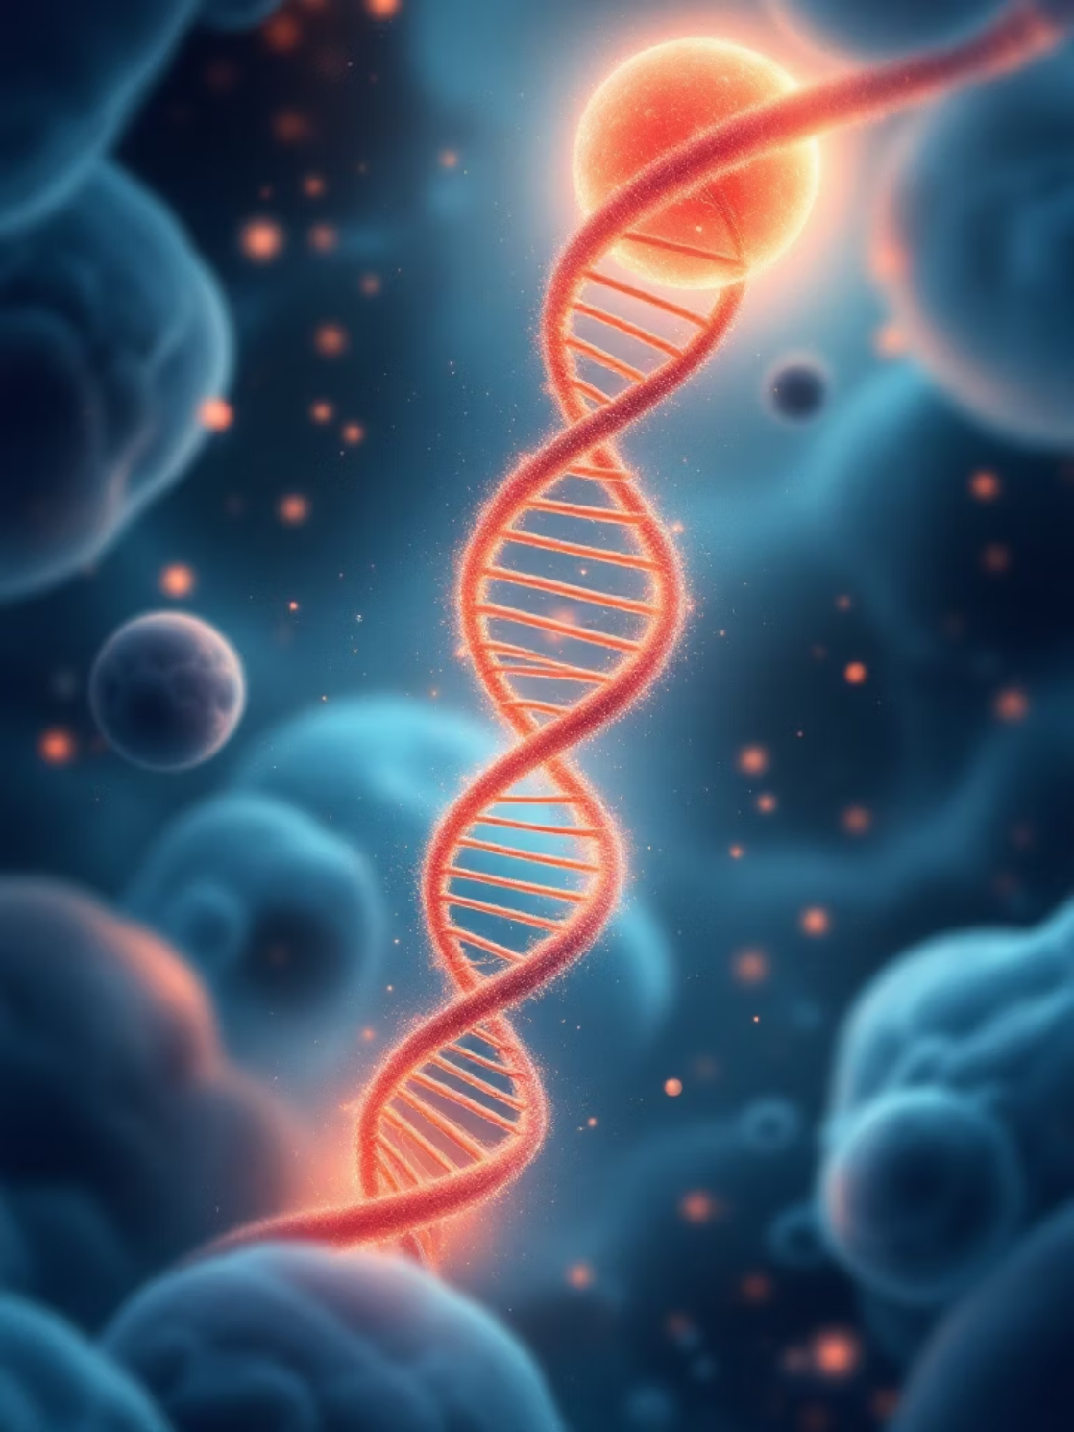
Postulado 4: El Código de la Vida
Material Genético
El ADN, el manual de instrucciones de la vida, reside en la célula y se transmite de generación en generación.
La célula es la unidad genética de la vida

Slide 7
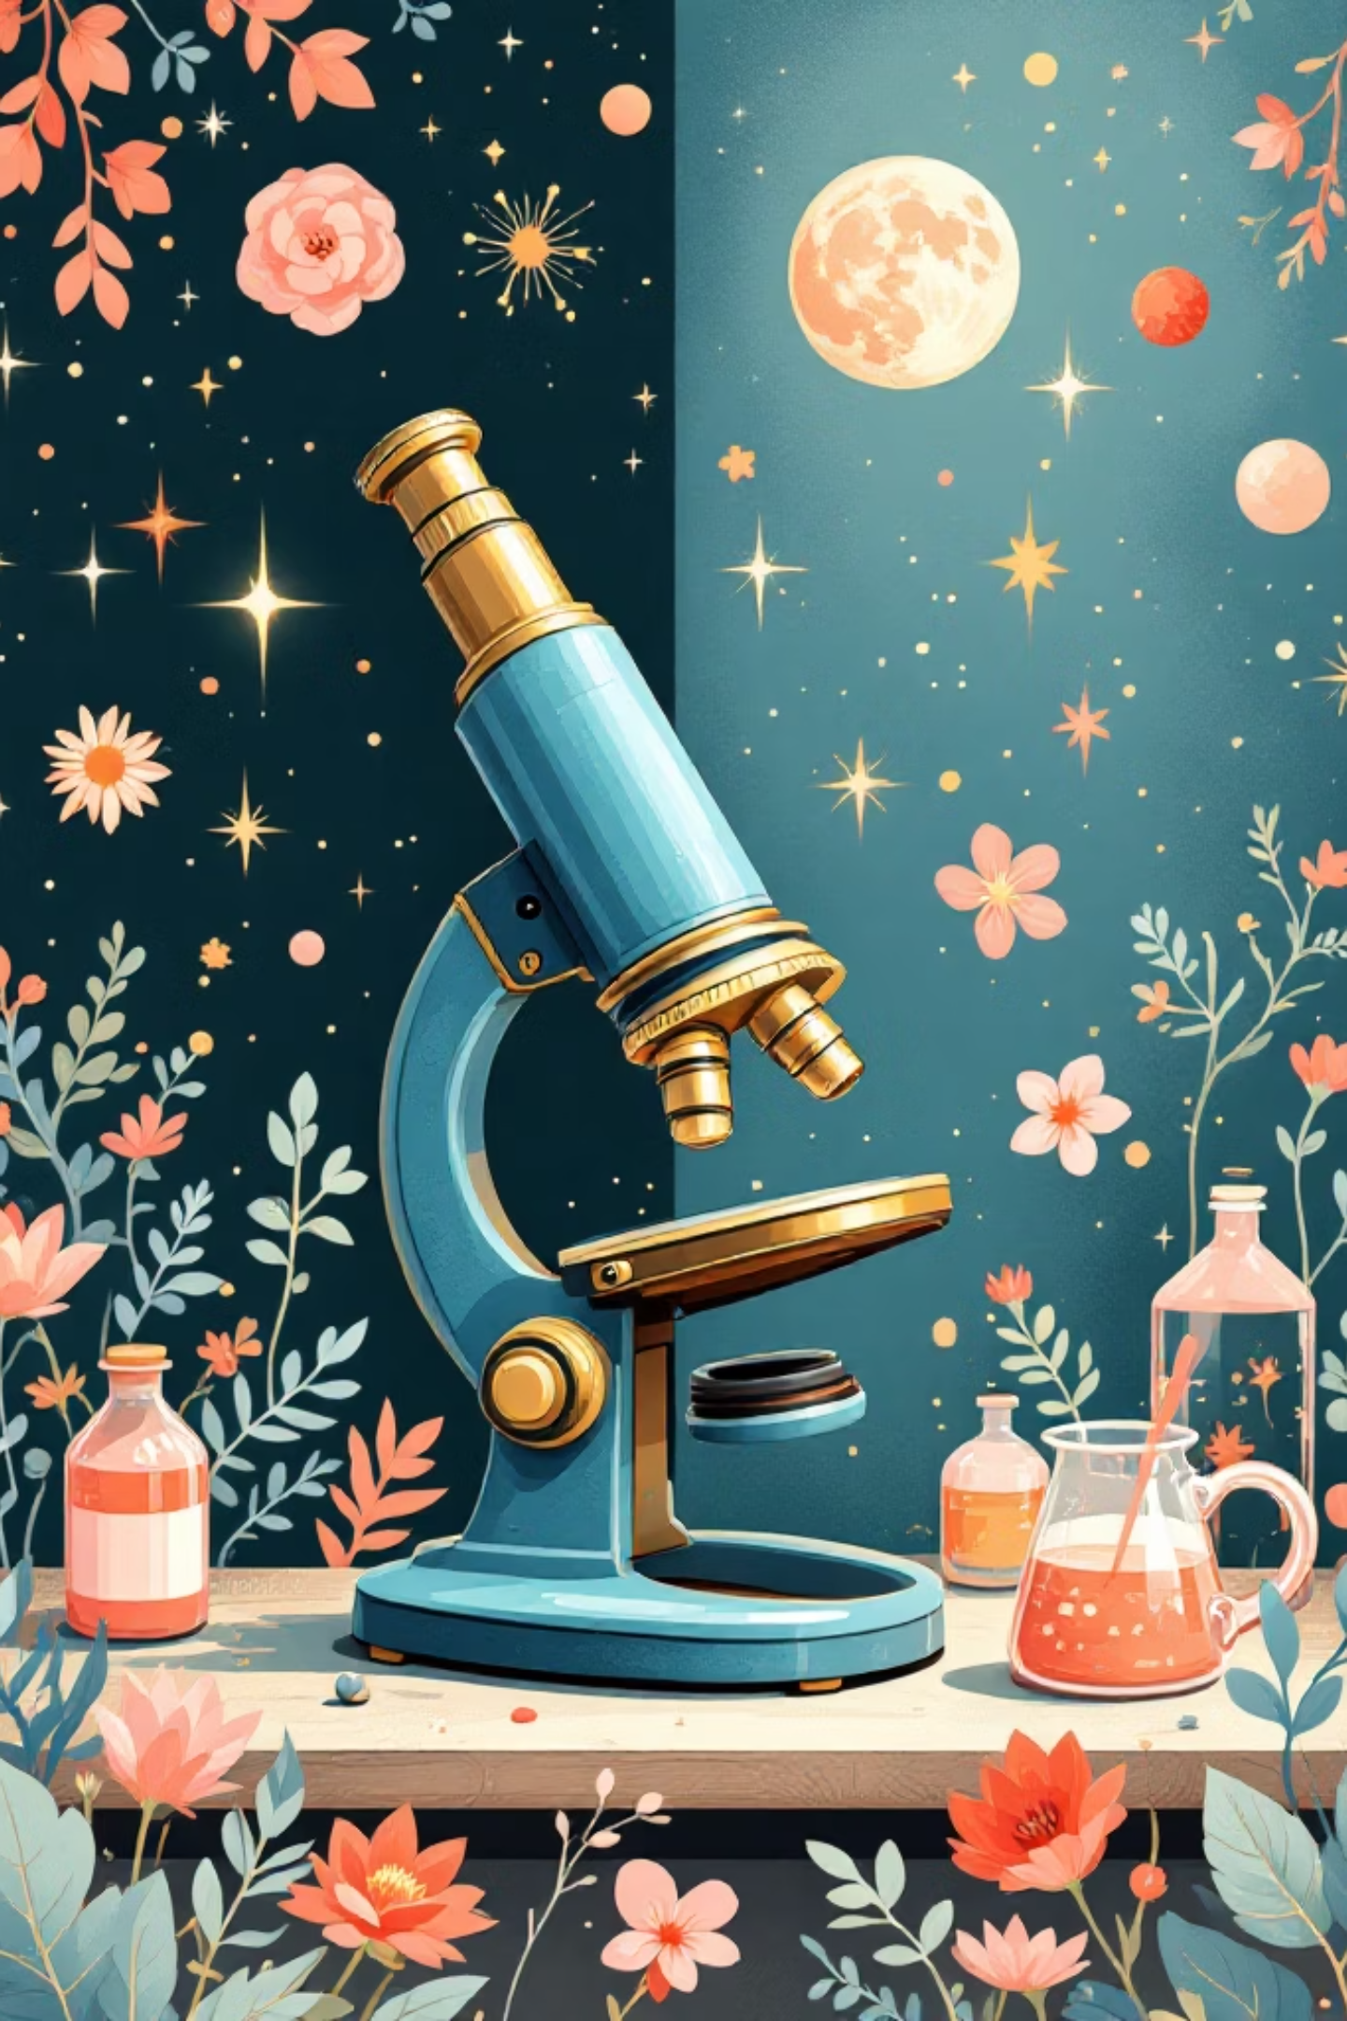
Un Viaje Histórico: De la Observación a la Teoría
1
Siglo XVII
Robert Hooke observa "celdillas" en el corcho con su microscopio
2
Siglo XIX
Schleiden y Schwann unifican observaciones para proponer la teoría celular
3
Virchow
Añade el postulado clave: "Toda célula proviene de otra célula"

Slide 8
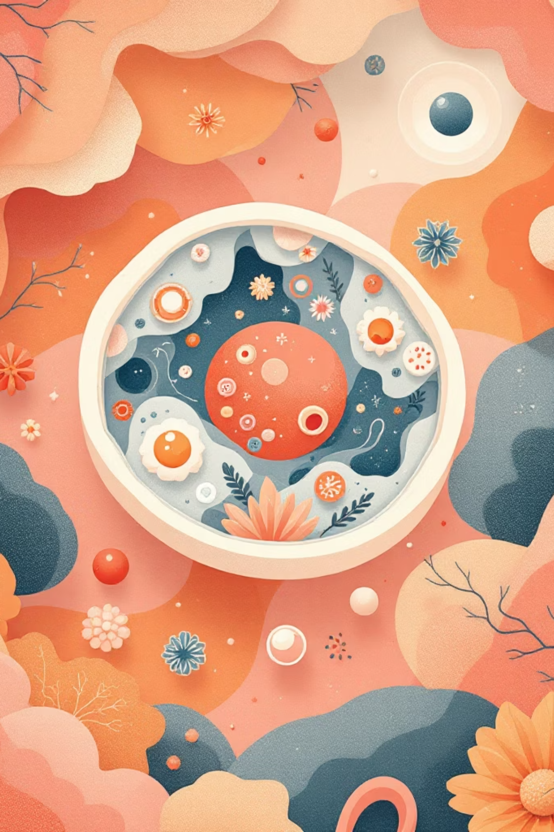
La Célula: Unidad Estructural y Funcional
Unidad Estructural
Son los "ladrillos" que construyen a todos los seres vivos
Unidad Funcional
Realizan todas las funciones vitales: nutrición, relación y reproducción

Slide 9
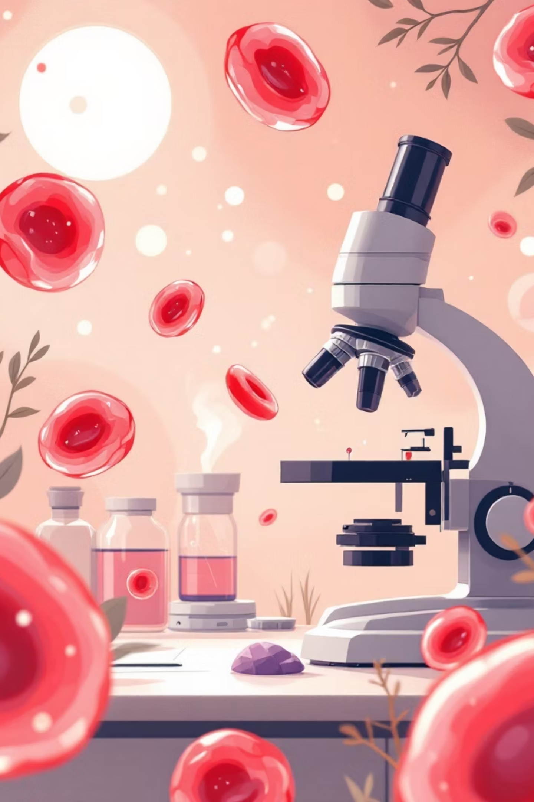
La Teoría Celular en Acción
Medicina
Desarrollo de tratamientos y terapias basadas en el conocimiento celular
Enfermedades
Entender las células nos ayuda a combatir virus y bacterias
Biotecnología
Manipulación celular para crear nuevos medicamentos o alimentos

Slide 10
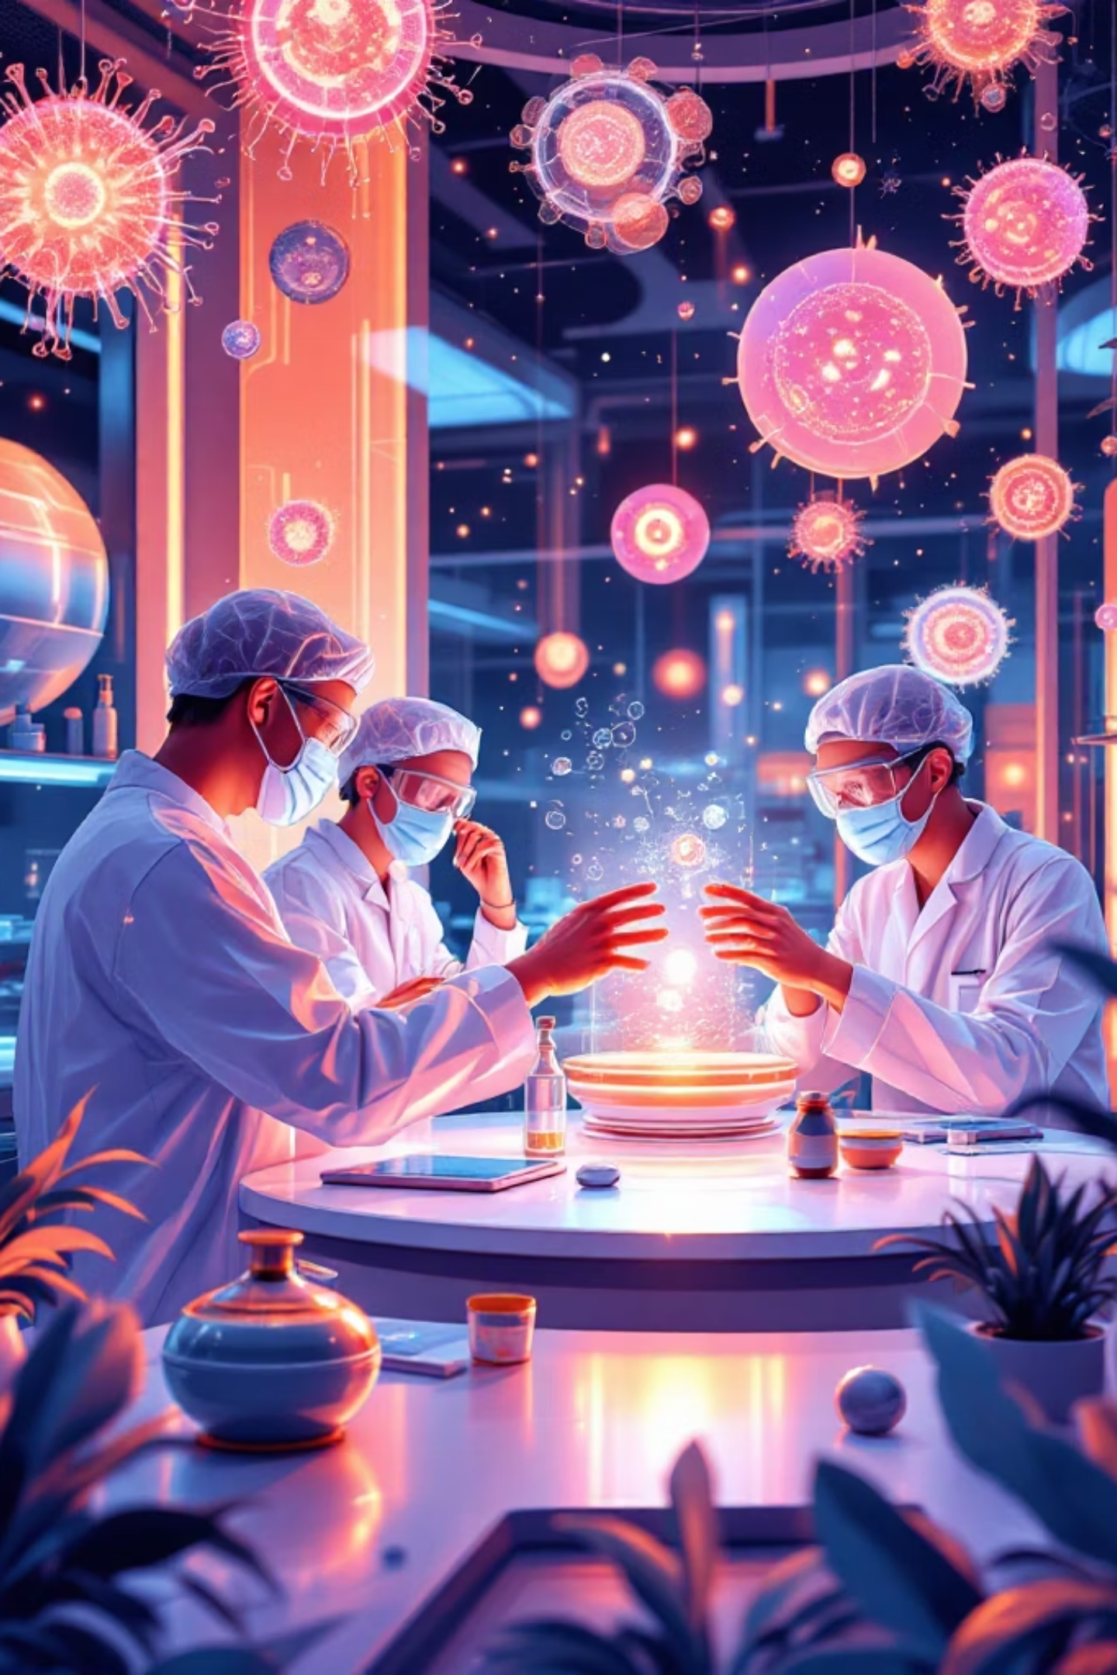
La Célula: El Futuro de la Biología
La teoría celular sigue siendo la base de la biología moderna. La investigación continúa desvelando los secretos de las células, abriendo puertas a avances inimaginables.

